Slide 1
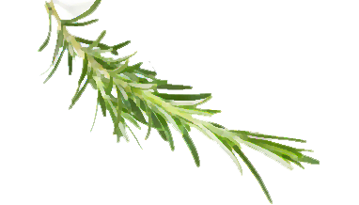
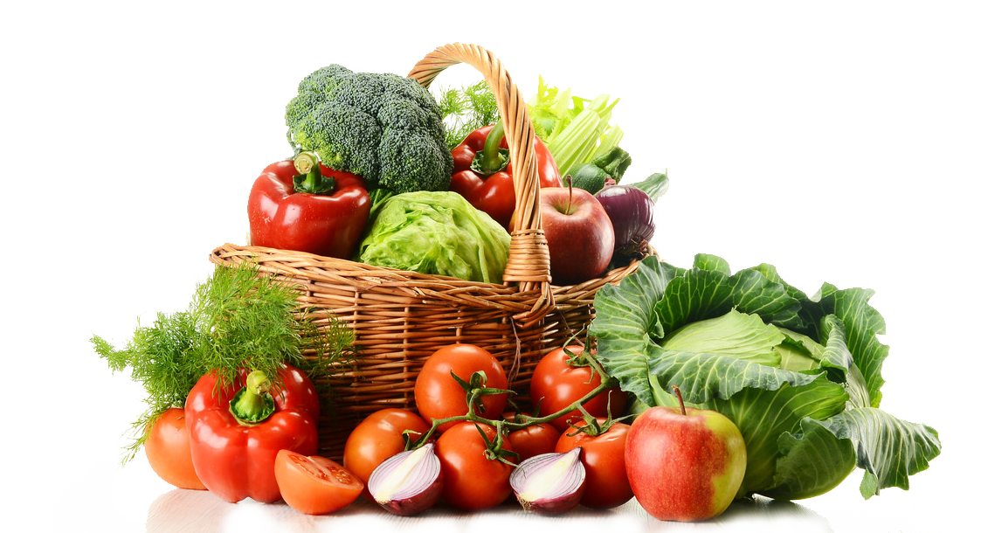
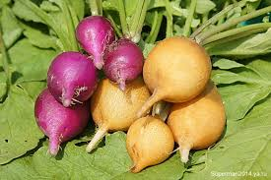
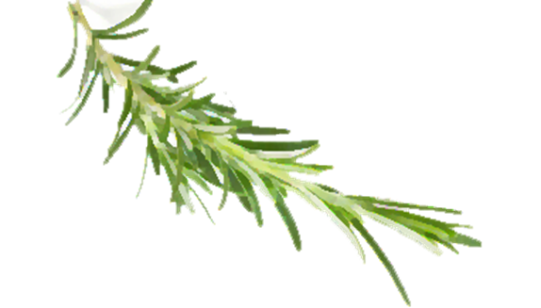
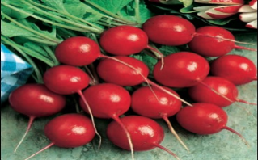
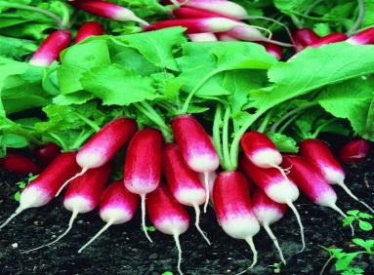
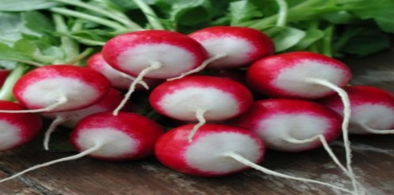
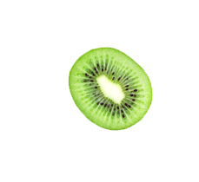
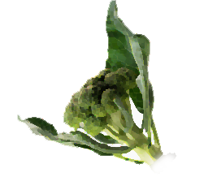
Моніторинг впливу нітратних добрив та активного кисню на проростання, схожість та ріст редиски посівної (Raphanus sativus) шляхом біотестування
Автор проекту: Юрченко Данило, учень 7-А класу закладу загальної середньої освіти №2
Токмацької міської ради Запрізької області
Науковий керівник: Жандарова Л.Б., вчитель хімії та біології закладу загальної середньої освіти №2 Токмацької міської ради Запорізької області

Slide 2
Актуальність
Сьогодні у світі гостро постає продовольча проблема. Вона полягає в нездатності людства повністю забезпечити себе продуктами харчування, які відповідають прийнятим фізіологічним нормам.
Але ресурсний потенціал планети і сучасний економічний розвиток в поєднанні з науково-технічними можливостями світової спільноти дозволяють це зробити, надають можливості для збільшення виробництва продовольства шляхом підвищення врожайності рослин і, в першу чергу, за рахунок використання мінеральних добрив.
Постає питання використання сучасних технологій в українських реаліях для підвищення врожайності сільськогосподарських рослин.

Slide 3
Проблема дослідження
Новизна дослідження
Визначення дії нітратного добрива амофоски та активного кисню гідроген пероксиду на енергію проростання насіння рослин, їхню схожість та ріст.
Полягає в тому, що вперше досліджувався вплив амофосу, гідроген пероксиду на лабораторну та грунтову схожість, ріст Редиски посівної.

Slide 4
Вивчення впливу водного розчину амофосу та гідроген пероксиду Н2О2 на енергію проростання і лабораторну та грунтову схожість редиски посівної.
Мета:
1. Ознайомитись з науковою літературою за темою дослідження.
2. На основі аналізу різних джерел інформації дослідити питання про вплив нітратних добрив та активного кисню гідроген пероксиду на сільськогосподарські рослини.
3. Експериментально дослідити як впливає водний розчин амофосу, гідроген пероксиду Н2О2 на схожість насіння редиски посівної та подальший її ріст.
4. Провести моніторинг динаміки проростання та подальшого росту рослини.
5. Обробити результати та зробити висновки про позитивний вплив на рослини комбінованих добрив та активного кисню
Завдання
.

Slide 5
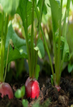
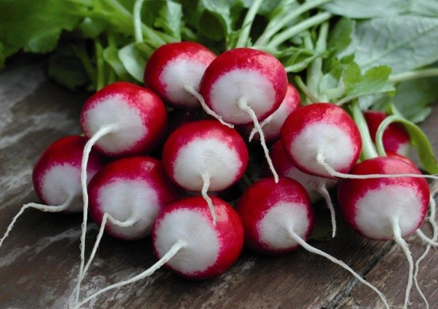
Об'єкт дослідження: Редиска посівна (Raphanus sativus)
Предмет дослідження: особливості впливу комбінованого добрива амофосу та активного кисню гідроген пероксиду на схожість та проростання редиски посівної.
Методи дослідження: 1) статистичний (статистична обробка досліджуваного
матеріалу); 2) компаративний; 3) спостереження; 4) експериментальний;
5) біотестування.

Slide 6
Характеристика об’єкта дослідження
Редиски посівної (Raphanus sativus)
У 100 г міститься:
Вода 94 г Натрій 17 мг Калій 225 ... 255 мг Кальцій 34 ... 35 мг Фосфор 28 мг Магній 8 мг Залізо 1,2 мг Фтор 0,10 мг Вітамін А 4 мкг Вітамін Е? Вітамін В1 0,04 мг Вітамін В2 0,04 мг Нікотинова кислота 0,2 мг Вітамін B6 0,06 мг Вітамін C 27 ... 29 мг Саліцилова кислота 1,24 мг
Редиска посівна - однорічна або дворічна рослина з роду Редька сімейства Капустяні. Редис з точки зору класифікації виду Raphanus sativus.
Редис - їстівне рослина і вирощується як овоч у багатьох країнах світу. Його назва походить від лат. radix - корінь. Листя редису зібрані в розетку по 4-6 штук. Нижні справжні листи мають вигляд ліри, а верхні листки розсічені. Квітконіс редису може сягати півтора метрів. Квіти великі, білого або рожевого кольору. Плоди - стручки, насіння всередині світло-коричневе. Проростає насіння швидко. На 2-3 день з'являться маленькі білі корінці, а потім і блідозелені паростки. Редис застосовується в якості цінної овочевої культури практично повсюди, зазвичай вживають коренеплоди, які мають діаметр від 2,5 см і покриті тонкою шкірою, пофарбованої в червоний, рожевий або біло-рожевий колір.
Історична довідка
Овоч відомий людям давно. У Древній Греції редис на золотій тарілці приносили в жертву богу Аполлону. У нас в країні цей овоч порівняно недавно набув поширення - лише на початку XX.

Slide 7
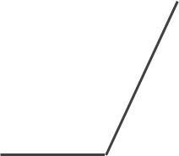
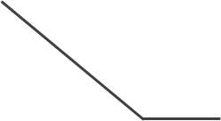
Теоретичні основи дослідження
Вплив гідроген пероксида на рослини
Вплив амофоса на рослини
У рослинництві США препарати перекису водню офіційно використовуються з 1977 року. За даними Агентства з охорони навколишнього середовища США (US EPA, 2014 року) в цій країні зареєстровано 164 препарати, що містять діючу речовину перекис водню. Вони використовуються для обробки насіння і вегетуючих однорічних і багаторічних рослин в умовах відкритого і закритого грунту. Також препарати використовуються для внесення в ґрунт.
Закон про виробництво органічних продуктів харчування (Organic Foods Production Act, USDA Final Rule) дозволяє використання в рослинництві. Канадська Рада зі стандартів передбачає застосування перекису водню в органічному виробництві., допускається для використання в якості фунгіциду на с / г культурах (CAN, 2011).
Міжнародна федерація органічного сільськогосподарського руху (International Federation of Organic Agriculture Movements) також дозволяє використання розчинів гідроген пероксиду(IFOAM, 2014 року).
В Україні препарати перекису водню в рослинництві офіційно не застосовуються і не зареєстровані. Цілком можливо, що ситуація зміниться. Тому зарубіжний досвід може виявитися корисним і в нашій країні. Особливо з огляду на той факт, що перекис водню - одна з небагатьох речовин, яку можна використовувати у виробництві «органічної» продукції.
Амофос – одне з найефективніших комплексних добрив. Основна частина амофосу складається з моноамонійфосфату і діамонійфосфату. Баластних речовин в його складі немає, що робить застосування цієї мінеральної поживи економічно вигідним і раціональним рішенням. Даний агротук погано вбирає вологу з навколишнього повітря, але, при цьому, прекрасно розчиняється у воді, що дозволяє використовувати його в якості компонента розчинів для кореневих і позакореневих підживлень рослин.Цю мінеральну підгодівлю вносять під час посадки коренеплоду, витрачаючи близько 5 г гранул на 1 метр рядка.

Slide 8
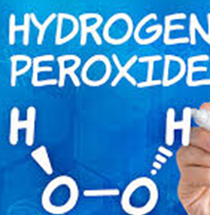
Використання розчинів амофосу і гідроген пероксиду у лабораторному дослідженні
1
2
У зв'язку з необхідністю шукати способи підвищення продуктивності сільськогосподарських культур було вирішено визначити наскільки ефективне використання комбінованого добрива амофоса на стадії проростання насіння, тому що в літературних джерелах однозначно доведена ця необхідність застосування на закритих та відкритих грунтах для розвитку рослин.
Про користь застосування гідроген пероксиду як фунгіциду в умовах закритого і відкритого ґрунту говорять агрономи країн світу. Було вирішено цей досвід використати в нашому дослідженні і визначити його вплив на проростання насіння.

Slide 9
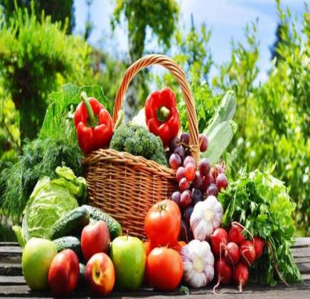
Хід експерименту
Для дослідження відбиралося насіння редиски зовні неушкоджене, яке замочували на 20 годин в певних розчинах.
Дослід складався з трьох варіантів:
1. насіння, замочене в розчині амофосу;
2. насіння замочували в розчині
гідроген пероксиду ;
3. контроль - насіння замочували в дистильованій воді.
。

Slide 10
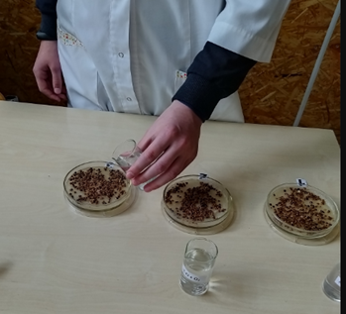
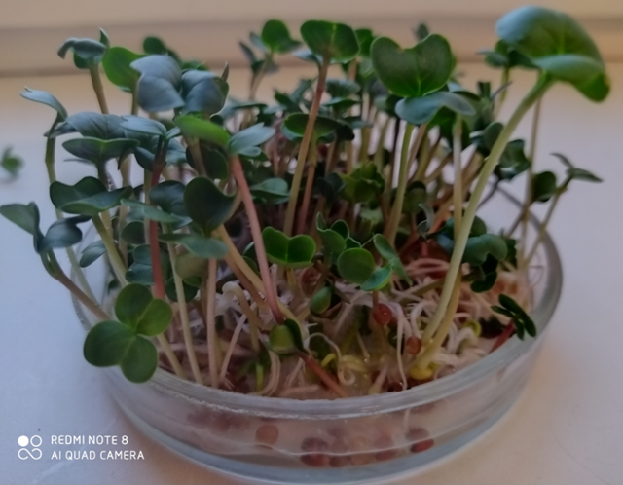
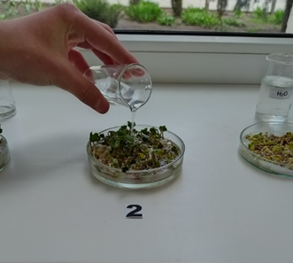
Хід експерименту
Підготовлене до дослідів насіння по 50 штук викладалися в чашки Петрі на вологе ложе з фільтрувального паперу, складеного в чотири шари. Ложе для пророщування насіння підтримували у вологому стані, періодично змочуючи фільтрувальні папір дистильованою водою в дослідах з насінням, які були замочені в розчині амофосу.Під час експерименту, де використовували гідроген пероксид, змочували ложе чашки таким самим розчином. В якості контролю використовували насіння, замочене в дистильованій воді з прийнятим співвідношенням обсягу насіння і води як 1: 5. Температура підтримувалася 24-25 0 С. Облік пророслого насіння, а в подальшому динаміку проростання насіння і облік проростків проводився на 2, 3, 5, 7, 10, 12 день . Кожен день визначали кількість пророслих, а насіння, що загнило, видаляли.

Slide 11
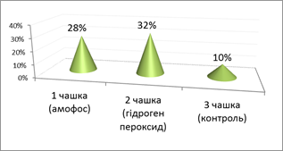
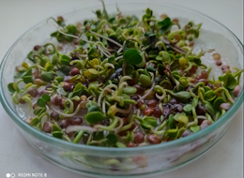
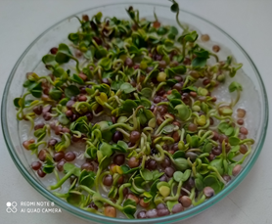
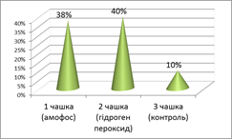
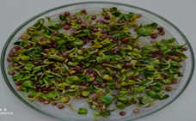
Результати дослідження 2 та 3 день
Кількість насіння, що проросло на другий
та третій день експерименту ( у %)

Slide 12
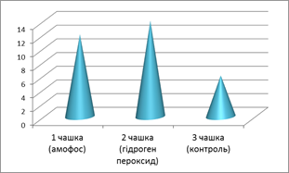
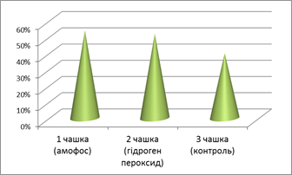
Результати дослідження 5 день
Довжина пагона у досліджуваного об’єкта ( у мм)
Кількість насіння, що проросло ( у %)

Slide 13
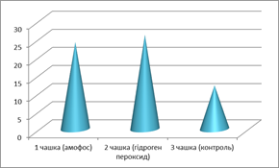
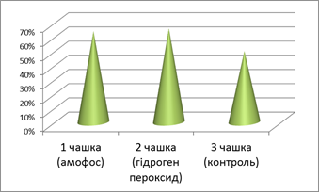
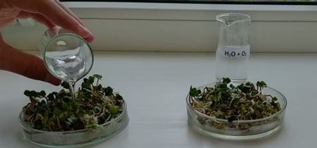
Результати дослідження 7 день
Довжина пагона у досліджуваного об’єкта (у мм)
Кількість насіння, що проросло ( у %)

Slide 14
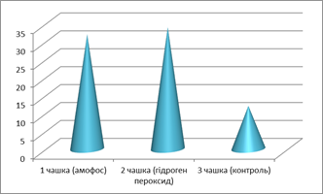
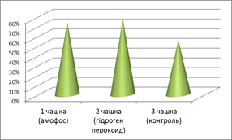
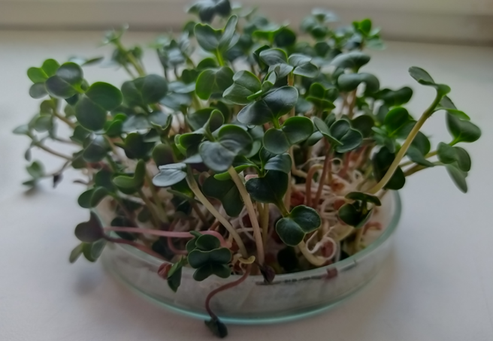
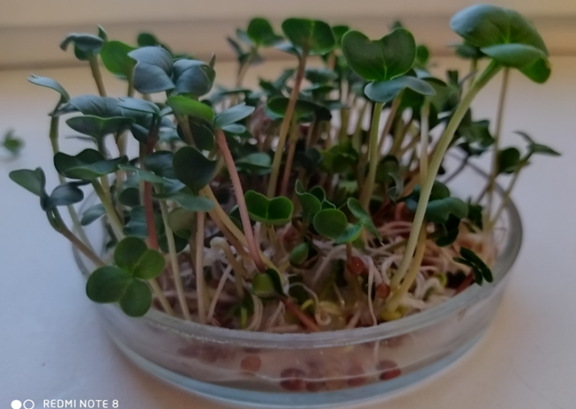
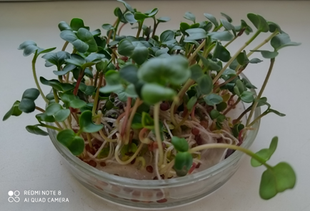
Результати дослідження 9 день
Довжина пагона у досліджуваного об’єкта ( у мм)
Кількість насіння, що проросло ( у %)

Slide 15
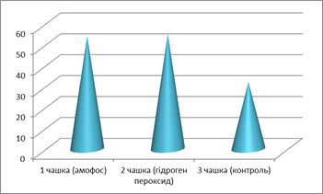
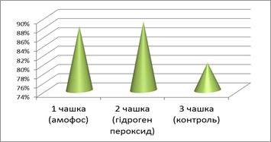
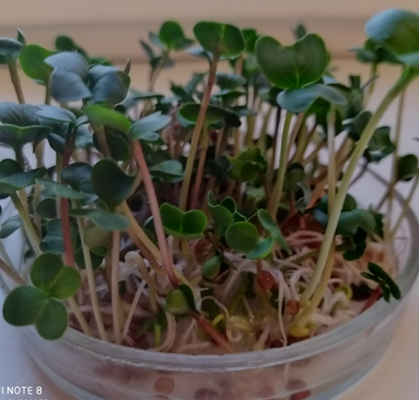
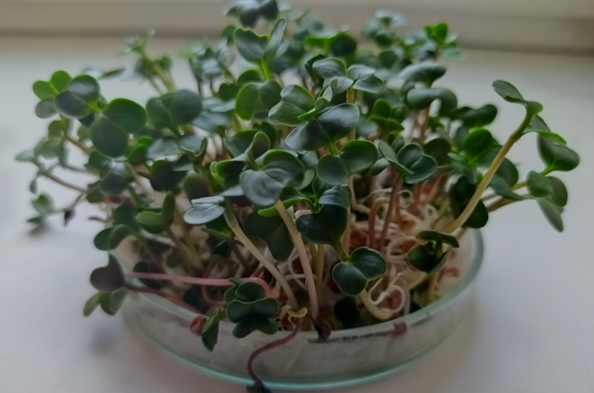
Результати дослідження 12 день
Довжина пагона у досліджуваного об’єкта
Кількість насіння, що проросло ( у %)

Slide 16
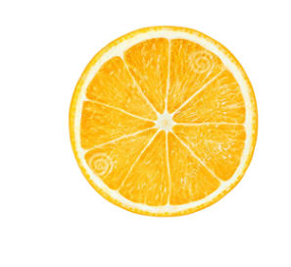
В ході дослідження була опрацьована науково-популярна література та інтернет-сайти з даної теми. Для задоволення потреб культур в поживних елементах агрономи використовують мінеральні добрива. Було встановлено, що комплексне добриво амофос є дуже ефективним для росту та розвитку рослин у відкритих та закритих грунтах, тому що містить елементи Нітроген і Фосфор, найнеобхідніші для рослин.
В нашому дослідженні ми намагалися визначити, а як впливають розчини комплексного добрива і гідроген пероксиду на насіння. Було з‘ясовано, що навіть замочування у 0,1 % розчині комплексного добрива амофосу позитивно впливає на проростання редиски посівної, і доведено, що вже на другий день експерименту проростання склало 28%, що дещо нижче, ніж у другій чашці Петрі (насіння оброблене розчином гідроген пероксиду). Тоді як у контрольній чашці показник склав 10%. Подібна динаміка проростання насіння спостерігається до кінця експерименту, що відображено у гістограмах.
Тому можна стверджувати, що розчин гідроген пероксиду сприяє проростанню насіння, діючи як фунгіцид, а також можна припустити позитивний вплив на проростання насіння активного кисню, що утворюється при розкладанні Н2О2. Результати цієї роботи можуть бути використанні при вирощуванні сільськогосподарських рослин.
ВИСНОВОК

